Slide 1

EFOP-3.4.3-16-2016-00009
A felsőfokú oktatás minőségének és hozzáférhetőségének együttes javítása a Pannon Egyetemen
Supporting tool: swagger
https://docs.microsoft.com/en-us/aspnet/core/tutorials/web-api-help-pages-using-swagger?view=aspnetcore-3.1
https://docs.microsoft.com/en-us/aspnet/core/tutorials/getting-started-with-swashbuckle?view=aspnetcore-3.1&tabs=netcore-cli

Slide 2

Introduction
EFOP-3.4.3-16-2016-00009
A felsőfokú oktatás minőségének és hozzáférhetőségének együttes javítása a Pannon Egyetemen
When consuming a Web API, understanding its various methods can be challenging for a developer.
Swagger, also known as OpenAPI, solves the problem of generating useful documentation and help pages for Web APIs.
It provides benefits such as interactive documentation, client SDK generation, and API discoverability.
The Swashbuckle.AspNetCore and NSwag are .NET Swagger implementations:
Swashbuckle.AspNetCore is an open source project for generating Swagger documents for ASP.NET Core Web APIs.
NSwag is another open source project for generating Swagger documents and integrating Swagger UI or ReDoc into ASP.NET Core web APIs. Additionally, NSwag offers approaches to generate C# and TypeScript client code for your API.

Slide 3
What is Swagger / OpenAPI?
EFOP-3.4.3-16-2016-00009
A felsőfokú oktatás minőségének és hozzáférhetőségének együttes javítása a Pannon Egyetemen
Swagger is a language-agnostic specification for describing REST APIs.
It allows both computers and humans to understand the capabilities of a service without any direct access to the implementation (source code, network access, documentation).
One goal is to minimize the amount of work needed to connect disassociated services.
Another goal is to reduce the amount of time needed to accurately document a service.

Slide 4
Swagger specification (swagger.json)
EFOP-3.4.3-16-2016-00009
A felsőfokú oktatás minőségének és hozzáférhetőségének együttes javítása a Pannon Egyetemen
The core to the Swagger flow is the Swagger specification—by default, a document named swagger.json.
It's generated by the Swagger tool chain (or third-party implementations of it) based on your service.
It describes the capabilities of your API and how to access it with HTTP.
It drives the Swagger UI and is used by the tool chain to enable discovery and client code generation.

Slide 5
Swagger UI
EFOP-3.4.3-16-2016-00009
A felsőfokú oktatás minőségének és hozzáférhetőségének együttes javítása a Pannon Egyetemen
Swagger UI offers a web-based UI that provides information about the service, using the generated Swagger specification.
Both Swashbuckle and NSwag include an embedded version of Swagger UI, so that it can be hosted in your ASP.NET Core app using a middleware registration call.
Each public action method in your controllers can be tested from the UI. Click a method name to expand the section. Add any necessary parameters, and click Try it out!.

Slide 6
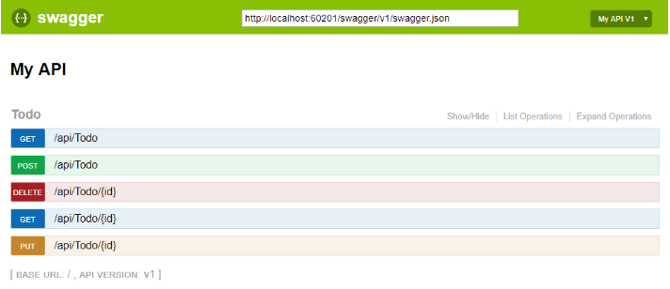
Swagger UI
EFOP-3.4.3-16-2016-00009
A felsőfokú oktatás minőségének és hozzáférhetőségének együttes javítása a Pannon Egyetemen

Slide 7
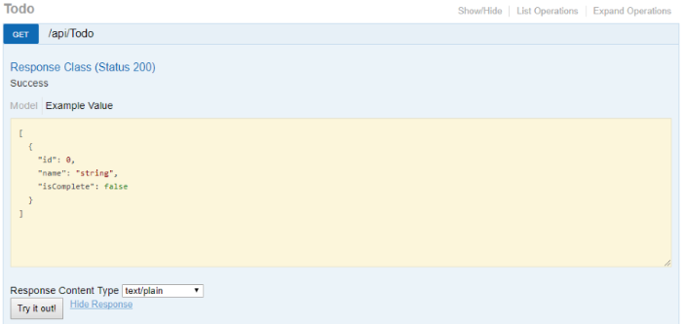
Swagger UI
EFOP-3.4.3-16-2016-00009
A felsőfokú oktatás minőségének és hozzáférhetőségének együttes javítása a Pannon Egyetemen

Slide 8
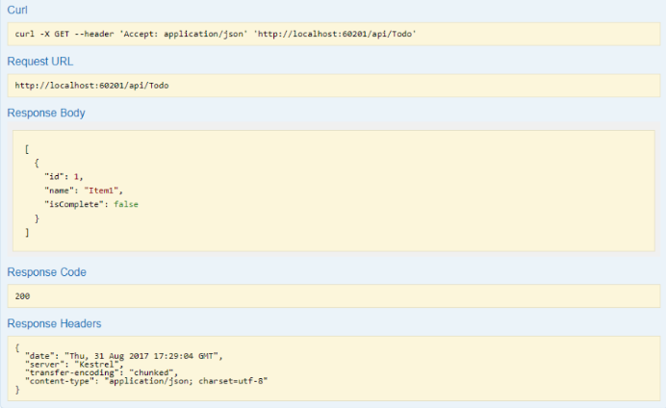
Swagger UI
EFOP-3.4.3-16-2016-00009
A felsőfokú oktatás minőségének és hozzáférhetőségének együttes javítása a Pannon Egyetemen

Slide 9
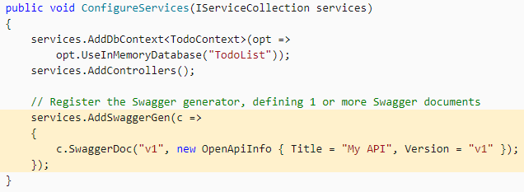
Get started with Swashbuckle
EFOP-3.4.3-16-2016-00009
A felsőfokú oktatás minőségének és hozzáférhetőségének együttes javítása a Pannon Egyetemen
Run the following command to install Swashbuckle.
dotnet add package Swashbuckle.AspNetCore –v 5.0.0-rc2
Add the Swagger generator to the services collection in the Startup.ConfigureServices method.

Slide 10
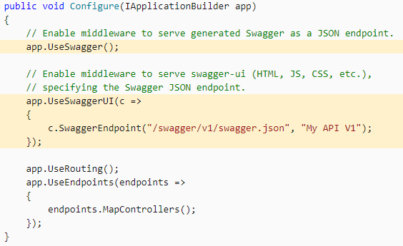
Get started with Swashbuckle
EFOP-3.4.3-16-2016-00009
A felsőfokú oktatás minőségének és hozzáférhetőségének együttes javítása a Pannon Egyetemen
In the Startup.Configure method, enable the middleware for serving the generated JSON document and the Swagger UI.

Slide 11
Get started with Swashbuckle
EFOP-3.4.3-16-2016-00009
A felsőfokú oktatás minőségének és hozzáférhetőségének együttes javítása a Pannon Egyetemen
The Swagger UI can be found at http://localhost:5001/swagger.
For more information about Swashbuckle (and Swagger) click the following link:
https://docs.microsoft.com/en-us/aspnet/core/tutorials/getting-started-with-swashbuckle?view=aspnetcore-3.1&tabs=netcore-cli

Slide 12
EFOP-3.4.3-16-2016-00009
A felsőfokú oktatás minőségének és hozzáférhetőségének együttes javítása a Pannon Egyetemen
Köszönöm a figyelmet!

